Slide 1



QA בודק תוכנה
אלכס גורבצ'וב

Slide 2

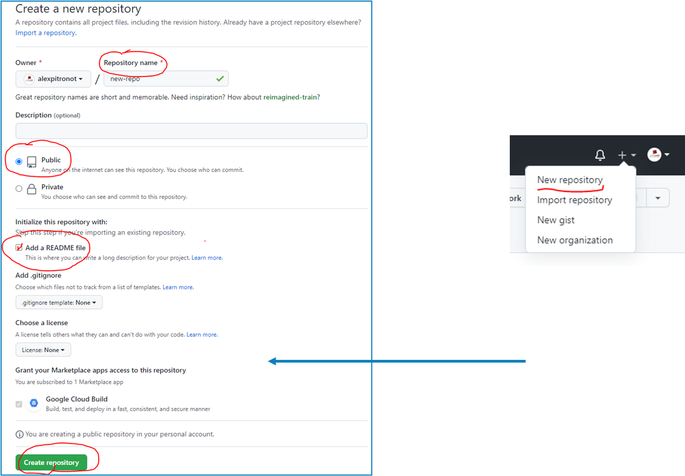
Git
תרגיל כיתה
לפתוח repository חדש באתר GitHub
תנו שם
תגדירו אופן צפייה (ציבורי/פרטי)
תסמנו V ביצירת קובץ README
תשמרו שינויים

Slide 3
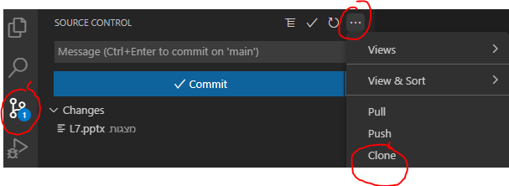
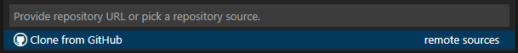
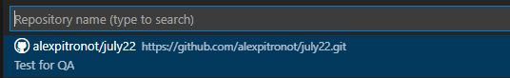
Git
תרגיל כיתה
תפתחו תוכנת Visual Studio
נעבור לאזור של ה-Git:
נבחר באופציה ש ... ו-Clone:
נבחר ב-Clone from GitHub:
נבחר ב-repository שיצרנו:
* אם לא רואים רשימה, יש לבדוק חיבור ל-GitHub

Slide 4
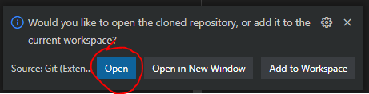
Git
תרגיל כיתה
ניצור תיקיה במחשב עבור repository חדש חשוב! לא ליצור repository בתיקיה שכבר קייםrepository אחר.
לפתוחrepository חדש (הודעה בפינה הימנית):
תעשו שינויים בקובץ README.

Slide 5

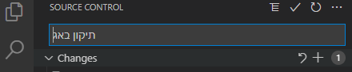
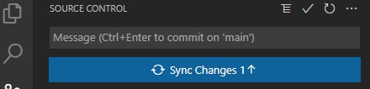

Git
תרגיל כיתה
על מנת לבצעCommit נעשה פעולות הבאות:
נעבור לאזור של ה-Git:
נכתוב מה כולל השינוי:
נלחץ על V:
נלחץ על Sync Changes:

Slide 6
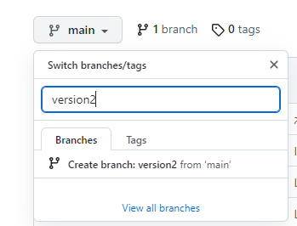

Git
תרגיל כיתה
יצירת ענף
תכנסו ל-GitHub
תחת אזור של הענפים (branches) פתחו ענף חדש:

Slide 7

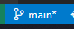

Git
תרגיל כיתה
תכנסו ל-Visual Studio ותחליפו ענף:
תעשו שינוי בענף version2
תעלו שינויים ל-GitHub
האם זה השפיע על main?
תלחצו על ותעקבו אחרי השאלות

Slide 8


Git
חומר עזר
הכרה והתקנה שלGit + הגדרה ראשונית של המשתמש
מדריך מלא של GitHub
איך כותבים README?

Slide 9

שאלות?

